Slide 1
第五小组——项目架构
头条助手
SpringMVC
小组成员：
彭鼎 谢黎颖 李智坚
蓝康 余杰

Slide 2
内容
1
SpringMVC思想原理和组件说明
2
基于SpringMVC框架的头条助手设计构想

Slide 3
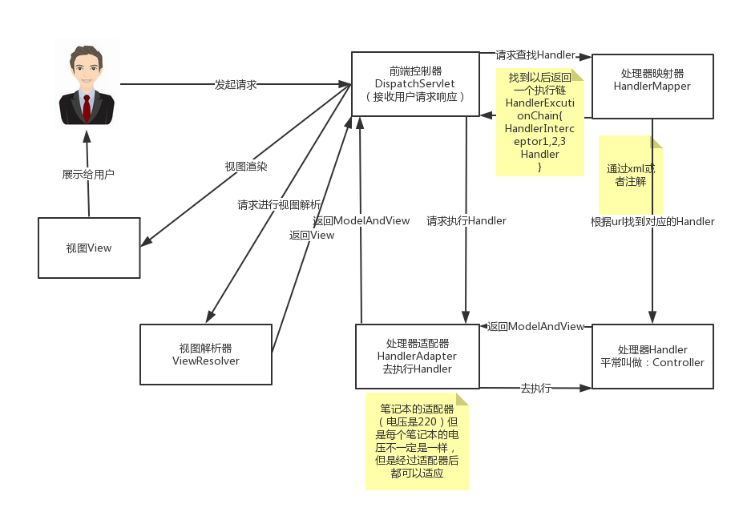
SpringMVC原理流程图

Slide 4
组件说明
前端控制器
(DispatcherServlet)：接收请求，响应结果，相当于电脑的CPU（不需要工程师开发）,由框架提供）
处理器映射器
(HandlerMappering)：负责根据用户请求找到Handler，（SpringMVC提供了不同的映射器实现不同的映射方式）（不需要工程师开发,由框架提供）
处理器
处理器适配器
(HandlerAdapter)：会把处理器包装成适配器，这样就可以支持多种类型的处理器，类比笔记本的适配器（适配器模式的应用）(不需要工程师开发,由框架提供）
(Handler)：对具体的用户请求进行处理（需要工程师去写代码处理逻辑的）
视图解析器
(ViewResovler)：进行视图解析，多返回的字符串，进行处理，可以解析成对应的页面（需要工程师开发jsp）

Slide 5
特性
1.角色划分清晰，开发方便
2.强大而直接的配置方式
3. 非常灵活的数据验证、
格式化和数据绑定机制
4.简单而强大的JSP标签库

Slide 6
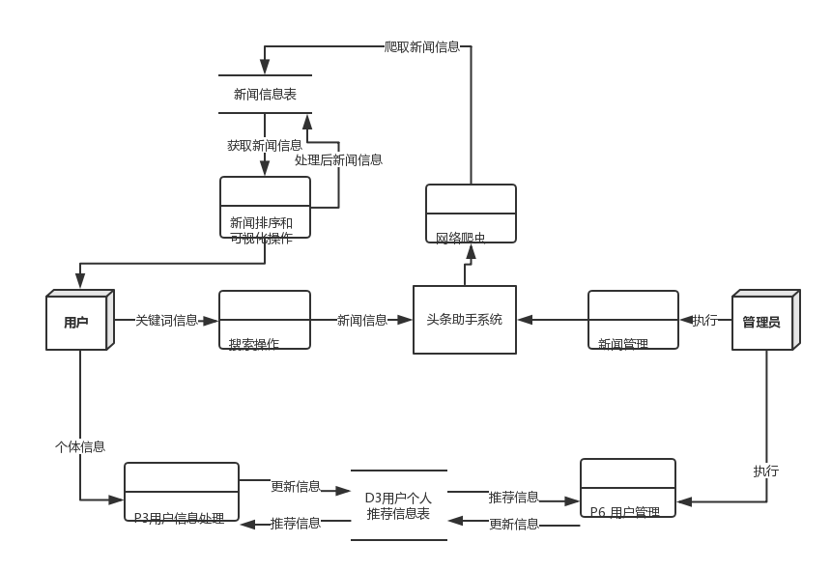
项目数据流图

Slide 7
项目设计
1.对输入内容作检索
2.网页爬取内容信息
3.综合排序（浏览量，评论数，相关度）
4.根据浏览记录推荐个性化新闻
控制器
1.新闻数据模型：浏览量，评论数，相关度， 排名
2.个性化：相关度，排名
核心
1.排序后新闻排行榜
2.可视化统计图
模型
视图

Slide 8
开发步骤
在web.xml中定义前端控制DispatcherServlet来拦截用户请求
以post方式提交请求，定义包含表单数据的jsp页面（JSP表单：新闻事件关键词/具体日期）
定义处理用户请求的handler，实现Controller接口（网页爬取大量相关新闻后处理数据，根据综合因素排序数据，根据浏览记录爬取新闻）

Slide 9
开发步骤
配置handler，映射请求
保证头条助手完全配置映射请求
编写视图资源，包括内容搜索，新闻排行榜显示界面，，新闻个性化推荐界面以及可视化统计图界面
整合新闻排行榜和新闻推荐（界面测试优化，业务逻辑修改）

Slide 10
考虑点
整合
如何将需求中定义的功能整合
爬取
如何实现输入内容/浏览记录来进行网页新闻的收集
框架
如何修改成适合这个项目的轻量级框架

Slide 11
谢谢观赏

